Slide 1
五
数据的收集与整理
分段整理数据
R·三年级数学下册

Slide 2
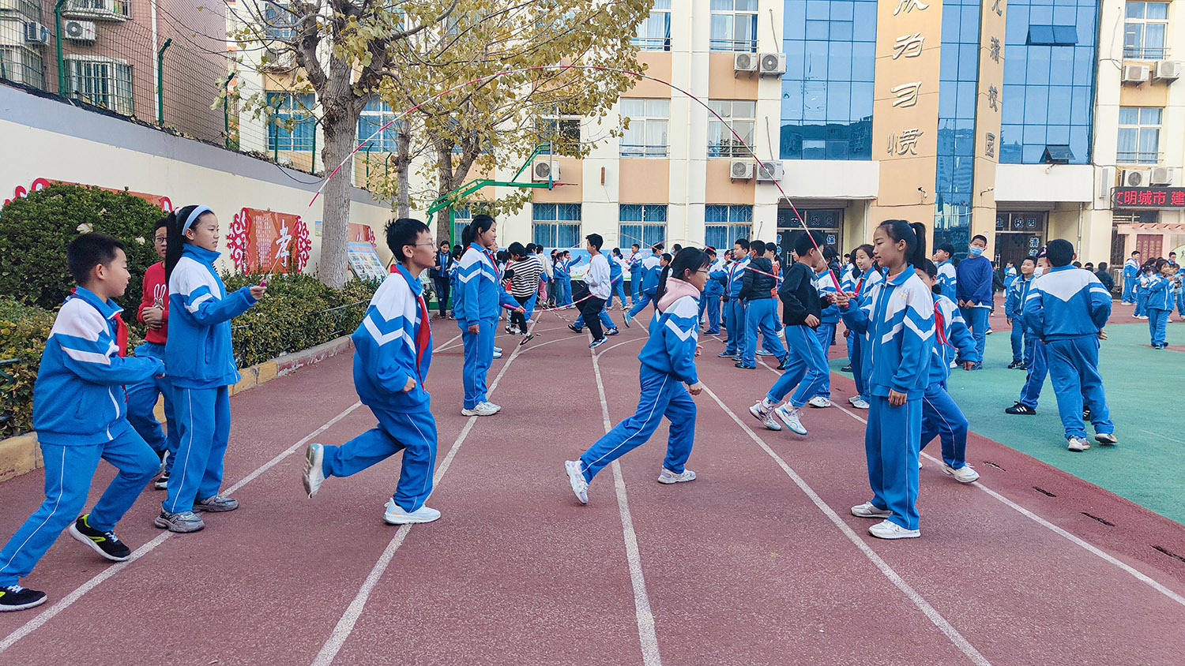
情境导入

Slide 3
三（1）班学生一分钟跳绳成绩统计表
学号 | 性别 | 成绩/次
1 | 女 | 107
2 | 女 | 136
3 | 女 | 87
4 | 女 | 99
5 | 女 | 113
6 | 女 | 116
7 | 女 | 121
8 | 女 | 110
9 | 女 | 129
10 | 女 | 130
学号 | 性别 | 成绩/次
11 | 女 | 101
12 | 女 | 123
13 | 女 | 113
14 | 女 | 127
15 | 女 | 105
16 | 男 | 120
17 | 男 | 119
18 | 男 | 111
19 | 男 | 96
20 | 男 | 108
学号 | 性别 | 成绩/次
21 | 男 | 32
22 | 男 | 107
23 | 男 | 112
24 | 男 | 126
25 | 男 | 123
26 | 男 | 98
27 | 男 | 110
28 | 男 | 69
29 | 男 | 113
30 | 男 | 72

Slide 4

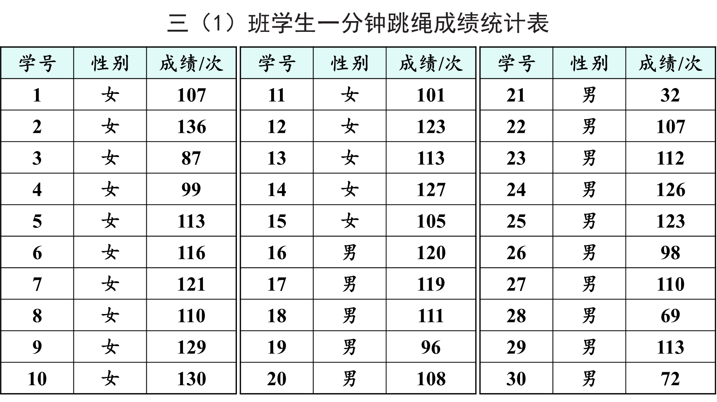
探索新知
体育老师想了解三(1)班同学们跳绳的达标情况。
男生和女生谁的成绩好？

Slide 5
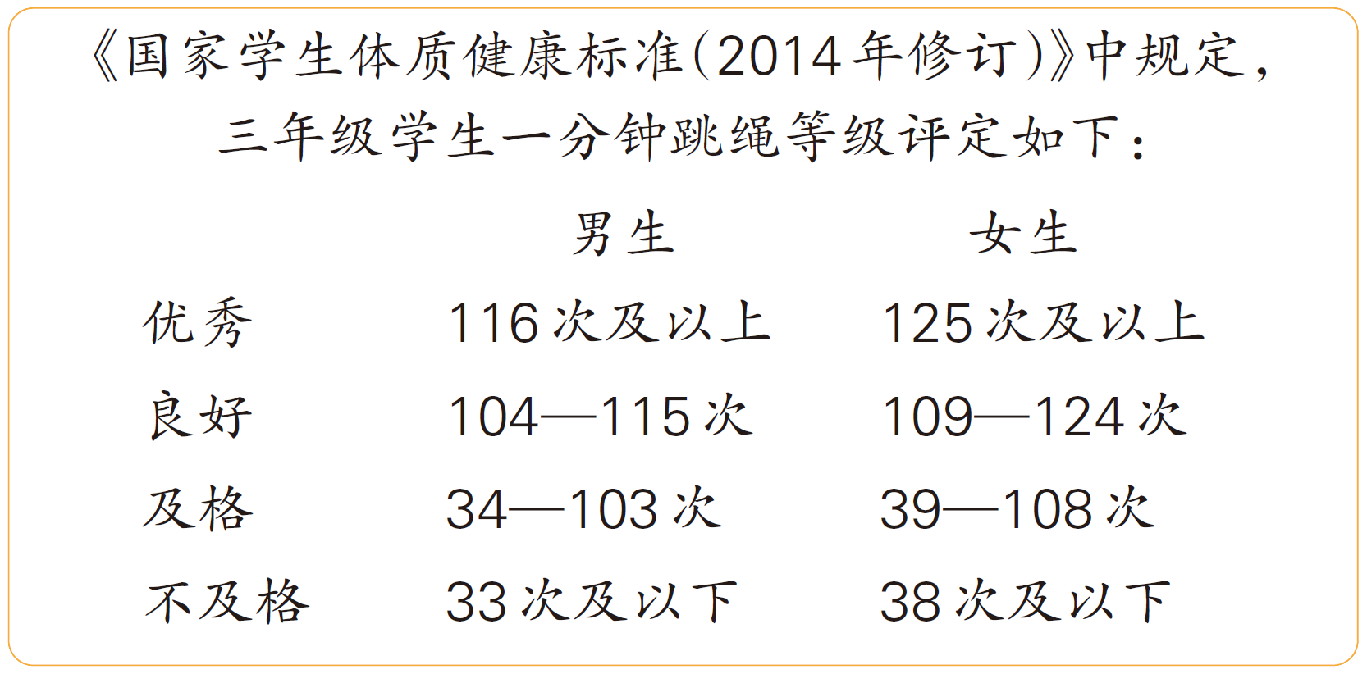
分段处理数据
男生和女生的评定标准相同吗？一分钟跳120次属于什么等级？108次呢？
每个等级各有多少人？

Slide 6

小组合作，完成下面统计表。
成绩/次 | 38及以下 | 39—108 | 109—124 | 125及以上
女生人数 | 0 | 5 | 6 | 4
成绩/次 | 33及以下 | 34—103 | 104—115 | 116及以上
男生人数 | 1 | 4 | 6 | 4

Slide 7
你能把这两个表合成一个复式统计表吗？
成绩/次 | 38及以下 | 39—108 | 109—124 | 125及以上
女生人数 | 0 | 5 | 6 | 4
成绩/次 | 33及以下 | 34—103 | 104—115 | 116及以上
男生人数 | 1 | 4 | 6 | 4

Slide 8

想要知道全班的达标情况，该怎么办？
等级 | 不及格 | 及格 | 良好 | 优秀
女生人数 | 0 | 5 | 6 | 4
男生人数 | 1 | 4 | 6 | 4
合计
1
9
12
8
复式分段统计表
对比刚才的统计表，复式分段统计表有什么优点？
数据更清楚，更便于我们比较观察。

Slide 9


根据统计结果，你有什么发现？
等级 | 不及格 | 及格 | 良好 | 优秀
女生人数 | 0 | 5 | 6 | 4
男生人数 | 1 | 4 | 6 | 4
合计
1
9
12
8
三（1）班同学跳绳水平在良好等级的人数最多。
有1名同学的跳绳没有及格，需要加强体育锻炼。

Slide 10

课堂小结
三（1）班学生一分钟跳绳成绩统计表
等级 | 不及格 | 及格 | 良好 | 优秀
女生人数 | 0 | 5 | 6 | 4
男生人数 | 1 | 4 | 6 | 4
合计
1
9
12
8
分段整理的步骤：
确定分段标准
确定统计表中的横标题、纵标题
整理数据

Slide 11
实践应用
调查本班同学的身高情况。
【课本70页 做一做】
身高/厘米 | 119及以下 | 120—129 | 130—139 | 140及以上
女生人数
男生人数
合计
（1）身高在（ ）的同学最多。
（2）请提出其他数学问题并解答。
（3）根据统计结果，说一说你有什么发现。

Slide 12
课后作业
见“状元成才路”系列丛书对应课时作业。

